Slide 1

РЕСПУБЛИКАНСКОЕ АВГУСТОВСКОЕ
СОВЕЩАНИЕ ПО ОБРАЗОВАНИЮ
ВВЕДЕНИЕ В ОБРАЗОВАТЕЛЬНЫЙ ПРОЦЕСС ОБНОВЛЕННЫХ ФГОС НАЧАЛЬНОГО ОБЩЕГО И ОСНОВНОГО ОБЩЕГО ОБРАЗОВАНИЯ В ШКОЛАХ РЕСПУБЛИКИ БАШКОРТОСТАН
ДИСКУССИОННАЯ ПЛОЩАДКА №8

Slide 2
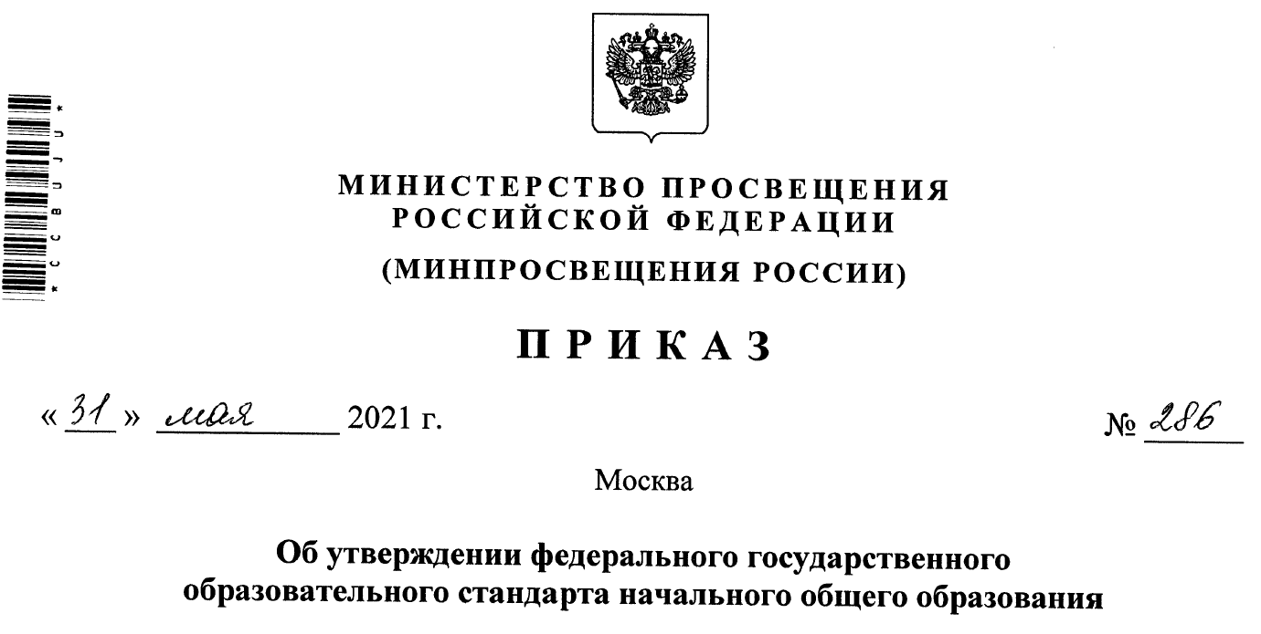
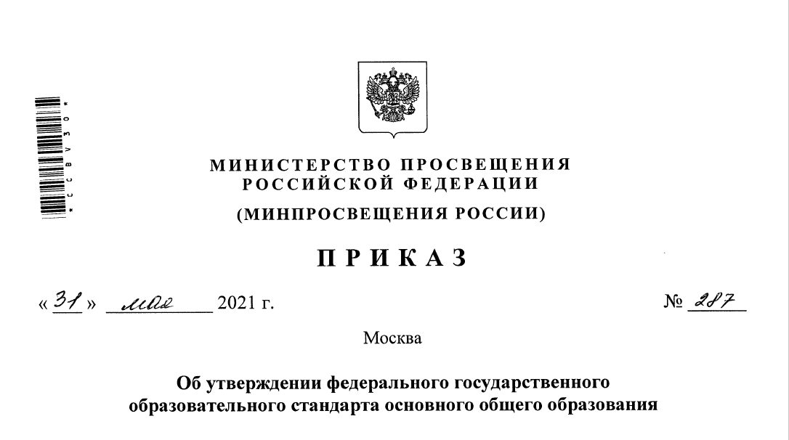

Slide 3
В обновлённом федеральном государственном образовательном стандарте начального общего образования (ФГОС НОО), Приказ Министерства просвещения Российской Федерации от 31.05.2021 № 286 «Об утверждении федерального государственного образовательного стандарта начального общего образования», сформулированы максимально конкретные требования к предметам школьной программы соответствующего уровня.
Стандарт разработан с учётом региональных, национальных и этнокультурных особенностей народов Российской Федерации, ориентирован на ознакомление обучающихся с доступными для них сторонами многообразного цивилизованного наследия России и своей республики, на расширение представлений об историческом и социальном опыте разных поколений россиян, об основах светской этики и духовно-нравственных культур разных народов.

Slide 4

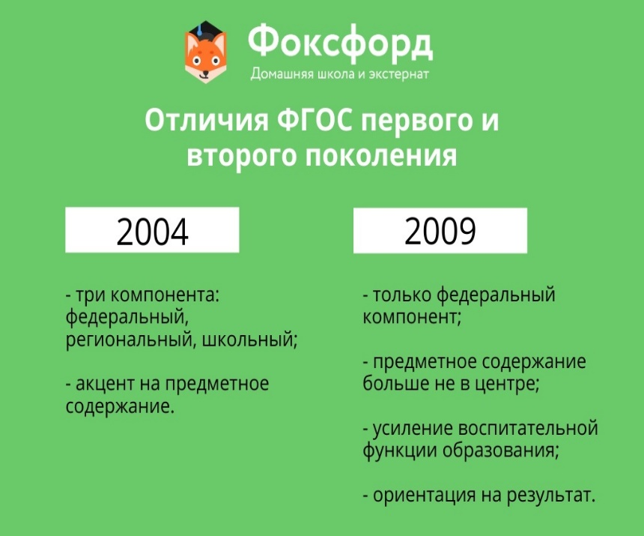
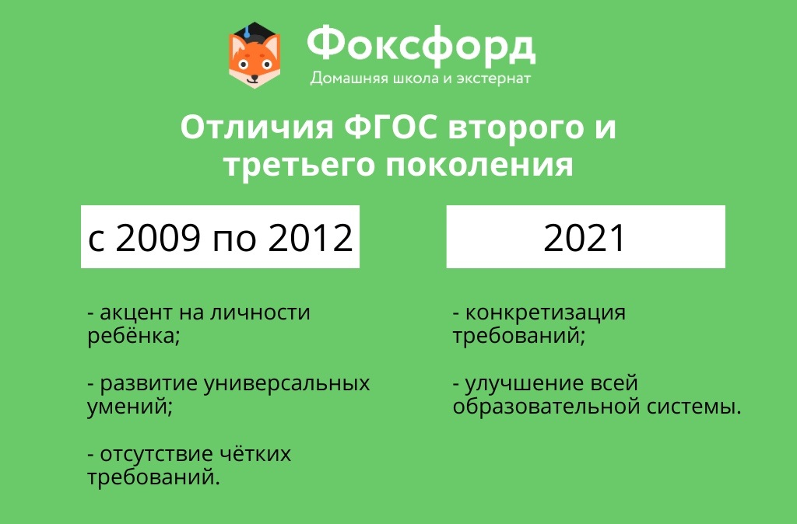
Отличие обновленных ФГОС от прежних стандартов

Slide 5
Согласно ФГОС НОО, предметные результаты освоения программы НОО должны обеспечивать следующие новые положения:
первоначальные представления о природных и социальных объектах как компонентах единого мира, о многообразии объектов и явлений природы; связи мира живой и неживой природы; сформированность основ рационального поведения и обоснованного принятия решений;
первоначальные представления о традициях и обычаях, хозяйственных занятиях населения и массовых профессиях родного края, достопримечательностях столицы России и родного края, наиболее значимых объектах Всемирного культурного и природного наследия в России; важнейших для страны и личности событиях и фактах прошлого и настоящего России; основных правах и обязанностях гражданина Российской Федерации;
умение решать в рамках изученного материала познавательные, в том числе практические задачи;
приобретение базовых умений работы с доступной информацией (текстовой, графической, аудиовизуальной) о природе и обществе, безопасного использования электронных ресурсов Организации и сети Интернет, получения информации из источников в современной информационной среде;
приобретение опыта положительного эмоционально-ценностного отношения к природе; стремления действовать в окружающей среде в соответствии с экологическими нормами поведения.

Slide 6


Изменился объем часов (минимум/максимум/внеурочка)
Финансовая грамотность как отдельные модули в НОО и ООО
Изменился перечень предметов обязательной части
Предметы математика, информатика, физика, химия, биология могут изучаться на базовом и углубленном уровнях (ФГОС ООО).
Учебный предмет «Математика» включает в себя курсы Алгебра, Геометрия, Вероятность и статистика.
История: Всеобщая история, история России.

Slide 7

РАБОЧИЕ ПРОГРАММЫ
содержание учебного предмета, учебного курса (в том числе внеурочной деятельности), учебного модуля;
планируемые результаты освоения учебного предмета, учебного курса (в том числе внеурочной деятельности), учебного модуля;
тематическое планирование с указанием количества академических часов, отводимых на освоение каждой темы учебного предмета, учебного курса (в том числе внеурочной деятельности), учебного модуля и возможность использования по этой теме электронных (цифровых) образовательных ресурсов
Рабочие программы учебных курсов внеурочной деятельности
также должны содержать указание на форму проведения занятий
Рабочие программы учебных предметов, учебных курсов
(в том числе внеурочной деятельности), учебных модулей формируются
с учетом рабочей программы воспитания.

Slide 8
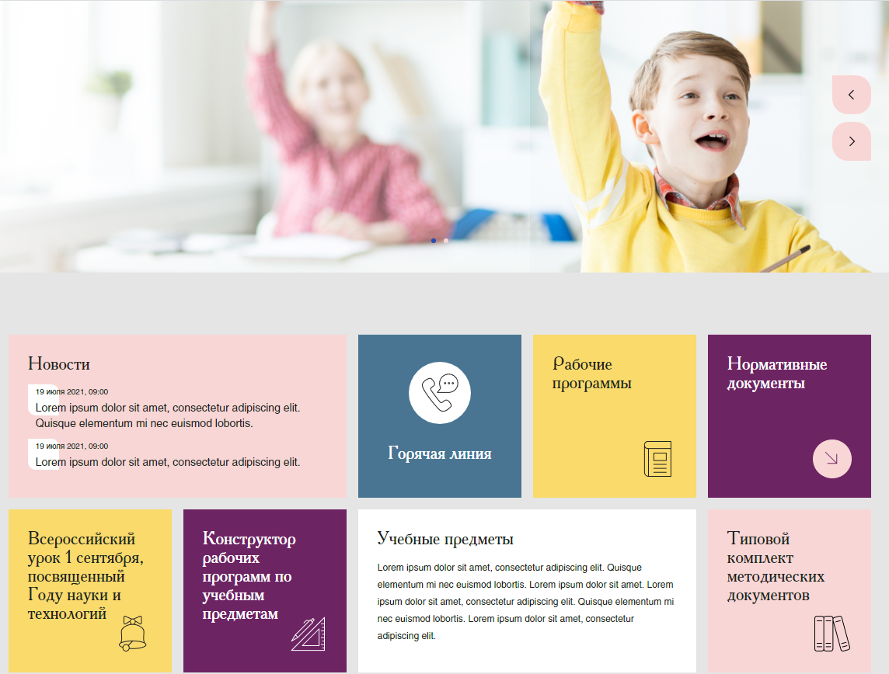
Единое содержание общего образования
Текст
https://edsoo.ru/#

Slide 9


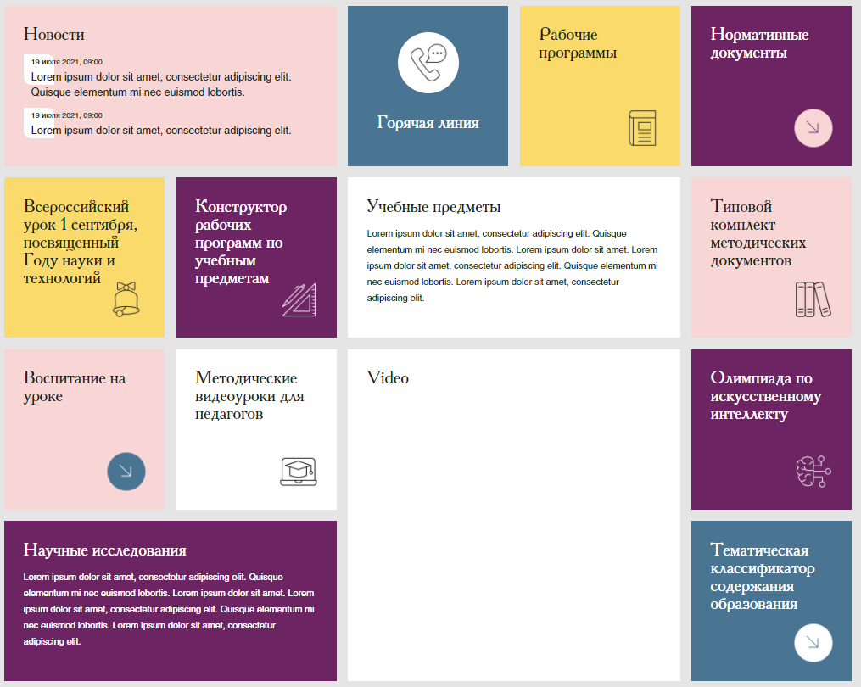


Научно-методическое
сопровождение ФГОС
25 августа
2021 года
Единый информационный ресурс edsoo.ru
размещение методических материалов,
конструктор рабочих программ

Slide 10
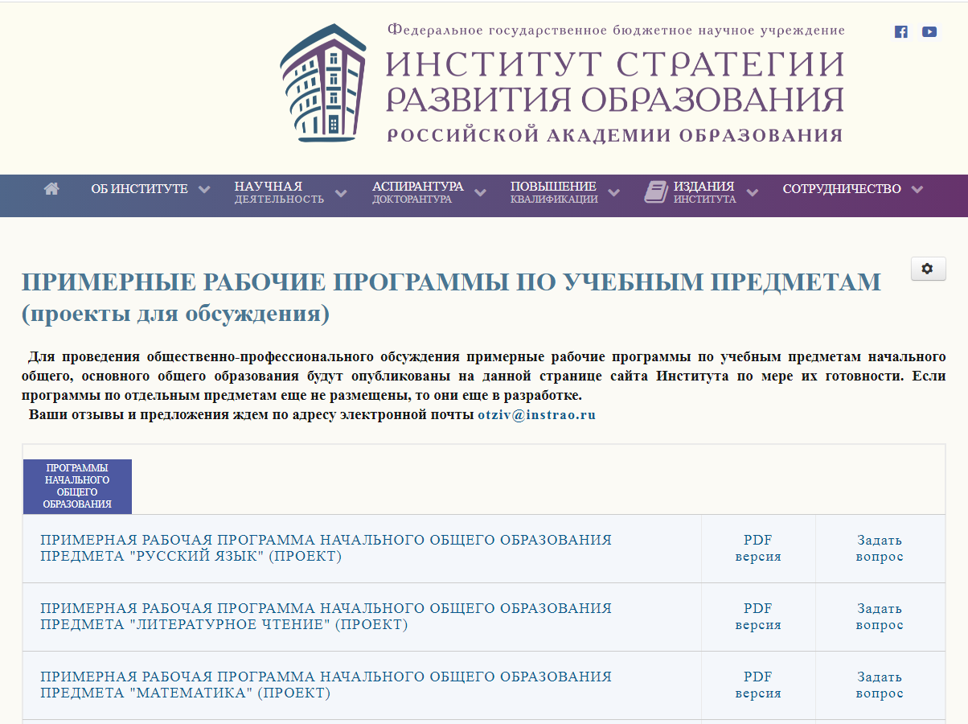
Проекты примерных рабочих программ учебных предметов: http://www.instrao.ru/primer
Текст
Текст
Текст слайда

Slide 11
Новый стандарт позволяет обновить содержание программ, расширить знания школьников о здоровом образе жизни, экологии, задействовать интерактивные программы, формирующие нравственно-патриотическое воспитание.
В обновленном стандарте в разделе 43.5. предметные результаты по учебному предмету «Окружающий мир» предметной области «Обществознание и естествознание (окружающий мир)» обновились и сформулированы более подробно и конкретно.

Slide 12
В процессе реализации обновлённого ФГОС НОО предметные результаты по учебному предмету «Окружающий мир» предметной области «Обществознание и естествознание (окружающий мир)» должны быть направлены на практическое применение знаний и обеспечивать первоначальные представления о традициях и обычаях, достопримечательностях культурного и природного наследия России и родного края; приобретение опыта положительного эмоционально-ценностного отношения к природе; стремления действовать в окружающей среде в соответствии с экологическими нормами поведения.

Slide 13
Образовательный стандарт обновлённого формата ориентирует педагогическое сообщество на развитие у обучающихся мотивации к творческому труду, формированию проектно-исследовательской культуры.
По учебному предмету «Окружающий мир» упор сделан на то, как ребёнок может применять полученные знания на практике, заниматься наукой, проводить несложные групповые и индивидуальные исследования природных объектов и явлений, получать опыт выступления на научно-практических конференциях и т. д.
В связи с этим особого внимания заслуживает образовательная среда, которая должна быть направлена на становление исследовательской культуры и проектного мышления у школьников.

Slide 14
В обновлённом ФГОС НОО особое внимание уделяется использованию в педагогическом процессе краеведческого принципа, основанного на стимулировании любознательности и познавательного интереса к родному краю, на воспитании гордости за свой народ и его земли. При изучении процессов и явлений окружающего мира учащиеся знакомятся с компонентами природы (неживой и живой), изучают взаимосвязь среды, индивида и результатов его деятельности.
Далее изучаются особенности родного края, что позволяет организовать постепенное накопление знаний о природе и окружающей среде, воссоздавая целостность картины мира.

Slide 15
В обновлённом ФГОС НОО впервые прописаны требования к разработке рабочей программы воспитания, которая должна предусматривать приобщение обучающихся к российским традиционным духовным ценностям, включая культурные ценности своей этнической группы, правилам и нормам поведения.
Рабочая программа воспитания обеспечивает личностное развитие учащихся, включая:
гражданско-патриотическое воспитание;
духовно-нравственное воспитание;
эстетическое воспитание;
физическое воспитание;
трудовое воспитание;
экологическое воспитание.

Slide 16

Рабочая программа воспитания
может иметь модульную структуру и включать: анализ воспитательного процесса в Организации; цель и задачи воспитания обучающихся; виды, формы и содержание воспитательной деятельности с учетом специфики Организации, интересов субъектов воспитания, тематики учебных модулей; систему поощрения социальной успешности и проявлений активной жизненной позиции обучающихся.
Рабочая программа воспитания реализуется в единстве урочной и внеурочной деятельности, осуществляемой Организацией совместно с семьей и другими институтами воспитания. Рабочая программа воспитания должна предусматривать приобщение обучающихся к российским традиционным духовным ценностям, включая культурные ценности своей этнической группы, правилам и нормам поведения в российском обществе.

Slide 17
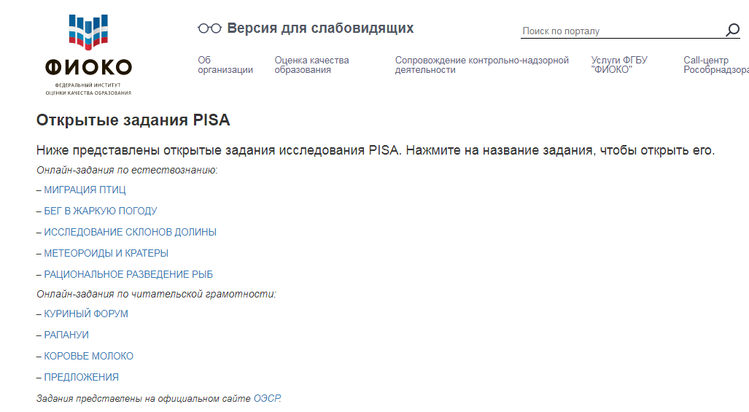
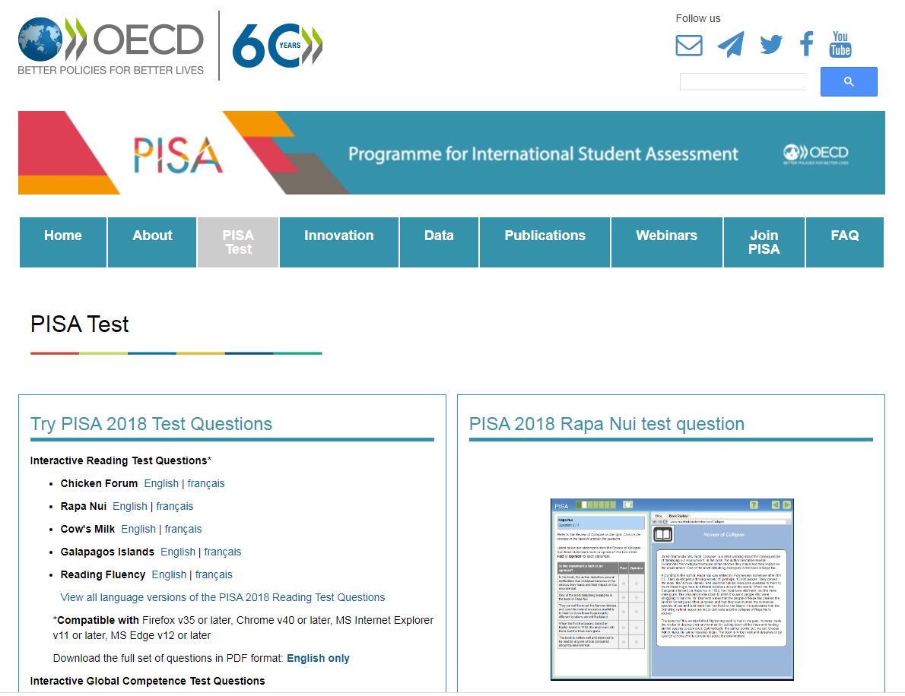
Федеральный институт оценки качества образования
Текст
Международная программа по оценке образовательных достижений учащихся PISA (Programme for International Student Assessment)
https://fioco.ru/%D0%BF%D1%80%D0%B8%D0%BC%D0%B5%D1%80%D1%8B-%D0%B7%D0%B0%D0%B4%D0%B0%D1%87-pisa

Slide 18
Создание активной мотивации, целеполагание, развивающее обучение, увеличение доли самостоятельной работы обучающихся, поиск самостоятельных решений.
Применение дифференцированных заданий, индивидуального подхода через разноуровневые задания.
Широкое применение современных технологий обучения, в том числе инновационных компьютерных технологий. Использование материалов, подготовленных с помощью интерактивной доски, презентаций, квестов, квизов и др.
Изменение стиля взаимодействия: от авторитарности и единоправной оценочности перешли к взаимодействию, демократичности, к рефлективности на уроке.

Slide 19
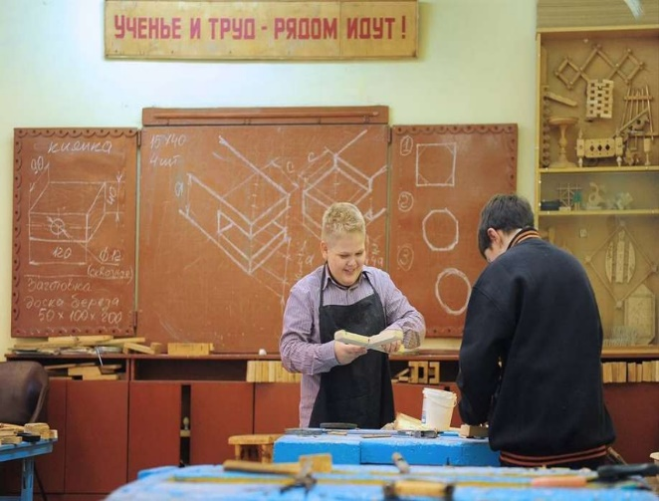
Обновленные ФГОС, основанные на деятельностном подходе, ставят четкие цели формирования предметных и общекультурных компетентностей и развития личностных качеств, необходимых для решения повседневных и нетиповых задач, для адекватной ориентации человека в окружающем мире

